Slide 1
SEMEIOTICA CHIRURGICA
Prof. M.Federica BURATTINI

Slide 2


Slide 3


Slide 4
ANAMNESI nel paziente
CHIRURGICO

Slide 5
Fasi del processo volto alla diagnosi di una patologia chirurgica:
Anamnesi ed osservazione generale del pt
Rilievo dei segni fisici
Ragionamento clinico che colleghi 1 e 2 e la deduzione logica che ne deriva
Diagnosi differenziale
Indagini di conferma
Biopsia o intervento chirurgico esplorativo

Slide 6
ANAMNESI
“L’anamnesi indirizza il chirurgo ad una corretta diagnosi in 3 casi su 4.
L’abilità nel raccogliere l’anamnesi è proporzionale all’esperienza e alla cultura del medico”
(Pietro Valdoni)

Slide 7
ANAMNESI
Rapporto chirurgo-paziente: doti di penetrazione psicologica
Formulare domande pertinenti
Non limitarsi a raccogliere notizie che il paziente fornisce spontaneamente
Tenere conto del livello culturale ed intellettuale del paziente

Slide 8
ANAMNESI
ASCOLTARE IL PAZIENTE
INTERROGARE IL PAZIENTE per:
Acquisire informazioni che il pt potrebbe considerare inutili
Guidare il pt prolisso e contenerlo
Capire il paziente psicologicamente debole

Slide 9
ANAMNESI
DIRETTA
MEDIATA

Slide 10
ANAMNESI
GENERALE
FAMILIARE
PERSONALE

Slide 11
ANAMNESI
GENERALE:
Nome e cognome
Età
Stato civile
Professione
Luogo di nascita e provenienza

Slide 12
ANAMNESI
FAMILIARE:
Ascendenti, collaterali, discendenti
(malattie ereditarie o diatesiche)

Slide 13
ANAMNESI
PERSONALE:
Nascita
Sviluppo fisico: allattamento, pubertà, rapporto peso/altezza
Sviluppo psichico
Abitudini alimentari, fumo, uso di alcolici o stupefacenti

Slide 14
ANAMNESI PATOLOGICA REMOTA
Malattie pregresse
Eventuali traumi
Eventuali interventi chirurgici subiti

Slide 15
ANAMNESI PATOLOGICA REMOTA
SCOPI:
Trovare, in episodi morbosi precedenti, l’origine della presente patologia
Avere il quadro generale del paziente in vista di un eventuale intervento chirurgico
Conoscere il modo di reazione del pt a stimoli morbosi o terapie

Slide 16
ANAMNESI PATOLOGICA PROSSIMA
Criterio non rigidamente cronologico

Slide 17
ANAMNESI PATOLOGICA PROSSIMA
SCOPO: raccogliere tutte le possibili informazioni sulla malattia attuale:
Sede
Epoca di insorgenza
Modalità di inizio e disturbi pregressi
Cause presunte
Essenza del disturbo
Evoluzione
Alterazioni a carico delle funzioni organiche
Eventuali diagnosi e terapie precedenti

Slide 18
ANAMNESI PATOLOGICA PROSSIMA
SEDE

Slide 19
ANAMNESI PATOLOGICA PROSSIMA
EPOCA DI INSORGENZA

Slide 20
ANAMNESI PATOLOGICA PROSSIMA
MODALITA’ D’INIZIO

Slide 21
ANAMNESI PATOLOGICA PROSSIMA
CAUSE:
traumatiche:
rapporto causa-effetto è evidente
natura dell’agente
forza con cui ha agito
direzione

Slide 22
ANAMNESI PATOLOGICA PROSSIMA
CAUSE:
caduta:
modalità
posizione del corpo
natura del terreno

Slide 23
ANAMNESI PATOLOGICA PROSSIMA
CAUSE DIVERSE:
Fattori predisponenti o aggravanti
Cause determinanti o occasionali

Slide 24
ANAMNESI PATOLOGICA PROSSIMA
Spesso la causa addotta dal paziente è ipotetica e non ha un nesso di causalità diretta con la malattia

Slide 25
ANAMNESI PATOLOGICA PROSSIMA
ESSENZA DEL DISTURBO:
Indagine molto approfondita ed analizzata in tutti i suoi componenti, soprattutto se i sintomi accusati sono più di uno
Massima importanza: DOLORE

Slide 26
ANAMNESI PATOLOGICA PROSSIMA
DOLORE
di origine centrale
di origine periferica
psicogeno

Slide 27
ANAMNESI PATOLOGICA PROSSIMA
1. DOLORE DI ORIGINE CENTRALE
Sindromi dolorose spontanee senza evidente lesione del SNP
Insorgenza improvvisa
Diffuso, continuo e prolungato
Accompagnato da alterazioni della sensibilità somatica ed autonoma

Slide 28
ANAMNESI PATOLOGICA PROSSIMA
3. DOLORE PSICOGENO
Proiezione di conflitti psichici su alcuni organi viscerali senza una causa organica evidenziabile

Slide 29
ANAMNESI PATOLOGICA PROSSIMA
2. DOLORE DI ORIGINE PERIFERICA
Superficiale
Profondo
Da proiezione

Slide 30
ANAMNESI PATOLOGICA PROSSIMA
2. DOLORE DI ORIGINE PERIFERICA SUPERFICIALE:
da cute, sottocute, mucose
Localizzabile in qualunque punto della superficie corporea
Talvolta accompagnato da ipo-, iper-, parestesie

Slide 31
ANAMNESI PATOLOGICA PROSSIMA
2. DOLORE PROFONDO DI ORIGINE PERIFERICA :
Difficile localizzazione
Può essere:
viscerale
Somatico
I due tipi di dolore non sono sempre nettamente differenziabili

Slide 32
DOLORE SOMATICO
Proviene da strutture innervate da nervi somatici e dai nervi frenici
Sede superficiale
Ben localizzato, puntiforme, superficie cutanea
Trafittivo, puntorio, urente, perforante,“a scossa”
Accentuato dalla palpazione e dalla pressione sulla sede del dolore
Si modifica con il variare della postura

Slide 33
DOLORE SOMATICO
Corrisponde alla sede di genesi del dolore
Irradiazione lungo il decorso del nervo
Manifestazioni vegetative: pallore, sudorazione, ipotensione,tachicardia, shock

Slide 34
DOLORE VISCERALE
Proviene da strutture innervate da fibre viscerali sia di tipo simpatico che parasimpatico
Sede profonda
Localizzazione mal definita,diffusa, con carattere tridimensionale
Ottuso, sordo, oppressivo o compressivo
Intensità variabile, talora spasmo o colica
Talora assunzione di postura antalgica

Slide 35
DOLORE VISCERALE
Avvertito in genere lungo una linea mediana
Irradiato in sedi diverse rispetto all’organo leso
Manifestazioni : nausea, vomito, cardiopalmo, sudorazione fredda, stato d’ansia o angoscia

Slide 36
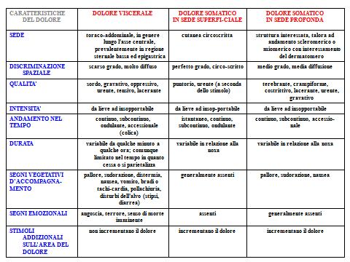

Slide 37
ANAMNESI PATOLOGICA PROSSIMA
2. DOLORE DI ORIGINE PERIFERICA DA PROIEZIONE :
Dolore riferito a distanza dall’organo in cui originano gli impulsi algogeni.

Slide 38
ANAMNESI PATOLOGICA PROSSIMA
CARATTERI DEL DOLORE
Modalità di insorgenza
Sede
Estensione
Irradiazione
Tipo
Intensità
Durata
Modifiche nel tempo
Elementi che lo aggravano
Elementi che lo alleviano
Sintomi e segni associati

Slide 39
ANAMNESI PATOLOGICA PROSSIMA
CARATTERI DEL DOLORE
Modalità di insorgenza:
spontaneo
provocato da stimoli diversi: chimici, fisici, fisiologici

Slide 40
ANAMNESI PATOLOGICA PROSSIMA
CARATTERI DEL DOLORE
Sede:
accertarsi che la sede verbalmente esposta dal paziente corrisponda alla reale sede anatomica

Slide 41
ANAMNESI PATOLOGICA PROSSIMA
CARATTERI DEL DOLORE
Estensione ed irradiazione:
spesso il dolore autoctono è modesto, mentre prevale quello irradiato
l’irradiazione, a volte, è tanto caratteristica da consentire la diagnosi

Slide 42
ANAMNESI PATOLOGICA PROSSIMA
CARATTERI DEL DOLORE
Tipo:
puntorio
gravativo
pulsante
trafittivo
urente
sordo
a colpo di pugnale
colico
tensivo
ecc

Slide 43
ANAMNESI PATOLOGICA PROSSIMA
CARATTERI DEL DOLORE
Intensità:
varia in relazione a numerosi fattori:
soggettività
età
stato di shock
intossicazioni
condizioni fisiche
stati d’animo

Slide 44
ANAMNESI PATOLOGICA PROSSIMA
CARATTERI DEL DOLORE
Durata e modifiche nel tempo

Slide 45
ANAMNESI PATOLOGICA PROSSIMA
CARATTERI DEL DOLORE
Elementi che lo aggravano
Elementi che lo alleviano

Slide 46
ANAMNESI PATOLOGICA PROSSIMA
CARATTERI DEL DOLORE
Sintomi e segni associati

Slide 47
ANAMNESI PATOLOGICA PROSSIMA
Sintomi e segni associati:
FEBBRE

Slide 48
ANAMNESI PATOLOGICA PROSSIMA
Sintomi e segni associati:
ANORESSIA

Slide 49
ANORESSIA
Perdita dell’appetito.
- fenomeno transitorio, da cause banali
- fenomeno prolungato, da cause anche importanti, organiche o psichiche
• Anoressia primaria:
- neurosi, psicosi, farmaci, etc.
• Anoressia secondaria:
- stati febbrili, malattie infettive
- endocrinopatie
- gastriti croniche
- carcinoma gastrico
- altre malattie organiche, specie gastroenteriche

Slide 50
ANORESSIA
SITOFOBIA: timore di assumere cibo per paura che possa scatenare dolore (pancreatite cronica, angina abdominis)

Slide 51
ANAMNESI PATOLOGICA PROSSIMA
Sintomi e segni associati:
NAUSEA e VOMITO

Slide 52
NAUSEA
• Ripugnanza verso il cibo e senso di vomito imminente
• La nausea può non essere seguita dal vomito, ma il vomito è di di solito preceduto dalla nausea
• Frequente concomitanza di fenomeni neurovegetativi (astenia, pallore, bradicardia, sudorazione, salivazione)
• Stesse cause del vomito

Slide 53
VOMITO
Espulsione forzata del contenuto gastrico attraverso il cavo orale
Risulta, nel complesso, sintomo aspecifico, di scarsa utilità clinica, talora addirittura un fenomeno parafisiologico.
In CHIRURGIA è un sintomo importante ai fini diagnostici

Slide 54
VOMITO
Acquoso
Gastrico
Alimentare
Ematico
Enterico
Fecaloide

Slide 55
RIGURGITO
Ritorno in cavità orale, con o senza emissione, di materiale alimentare ingerito, senza la partecipazione delle attività muscolari coordinate descritte per il vomito.
Considerato in senso stretto, il rigurgito si riferisce a materiale non ancora giunto a contatto col succo gastrico ed è quindi sintomo di patologia esofagea:
Neoplasie
Diverticoli
Acalasia

Slide 56
ANAMNESI PATOLOGICA PROSSIMA
Sintomi e segni associati:
ALVO

Slide 57
ALVO
REGOLARE
NON REGOLARE:
Stipsi
Diarrea
Pseudodiarrea
Chiuso a feci e/o a gas
Presenza di muco e/o sangue

Slide 58
ANAMNESI PATOLOGICA PROSSIMA
Sintomi e segni associati:
MINZIONE

Slide 59
ANAMNESI PATOLOGICA PROSSIMA
Sintomi e segni associati:
DISPNEA

Slide 60
ESAME
OBIETTIVO del paziente
CHIRURGICO

Slide 61
ESAME OBIETTIVO
Consiste nello studio dello STATO ATTUALE del paziente
SCOPO: rilevare fenomeni patologici mediante un esame diretto (fisico) e con l’ausilio di mezzi diagnostici di laboratorio e strumentali

Slide 62
ESAME OBIETTIVO
GENERALE
LOCALE

Slide 63
ESAME OBIETTIVO GENERALE
Considera l’organismo nel suo insieme
Ne indaga le condizioni generali attraverso un’indagine concisa , volta a fornire un’idea, seppure sommaria, dello stato attuale del pt
Stretti rapporti tra malattia locale e stato generale

Slide 64
ESAME OBIETTIVO GENERALE
Può essere utile per definire la diagnosi
Può essere utile per giudicare la gravità della malattia
Può essere utile per formulare la prognosi
Può condizionare l’indicazione all’intervento chirurgico e/o all’anestesia

Slide 65

ESAME OBIETTIVO GENERALE
Condizioni generali: peso, altezza, habitus costituzionale

Slide 66
ESAME OBIETTIVO GENERALE
Sensorio

Slide 67
ESAME OBIETTIVO GENERALE
Decubito (attivo, passivo, indifferente, obbligato, preferito)

Slide 68
ESAME OBIETTIVO GENERALE
Facies

Slide 69
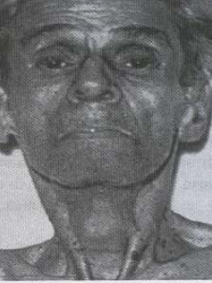
facies ippocratica:
Aspetto incavato degli occhi, delle guance e della regione temporale
Naso affilato
Cute secca e rugosa

Slide 70

Facies adenoidea

Slide 71
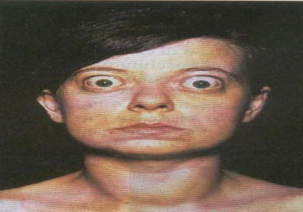
Facies ipertiroidea: occhi sporgenti cute sottile bocca contratta espressione spaventata
facies

Slide 72
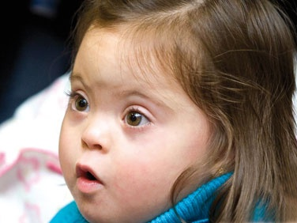
Facies mongoloide

Slide 73
ESAME OBIETTIVO GENERALE
Cute:
stato di idratazione
colorito
cicatrici
distribuzione dei peli
reticoli venosi

Slide 74
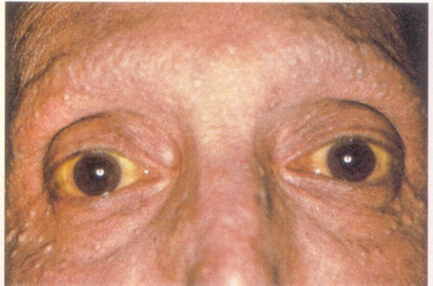

Slide 75
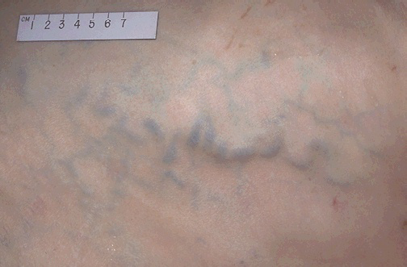

Slide 76
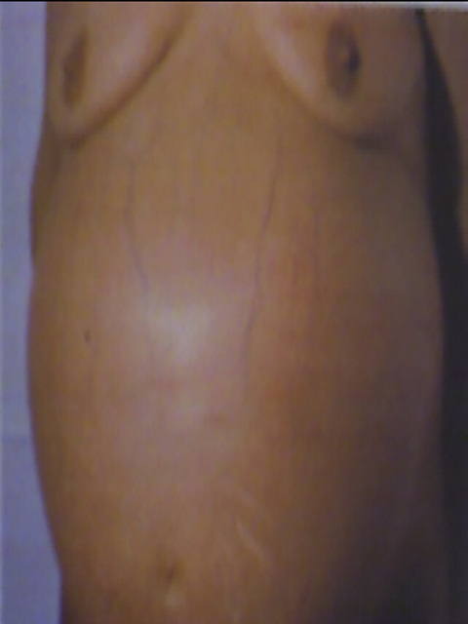

Slide 77
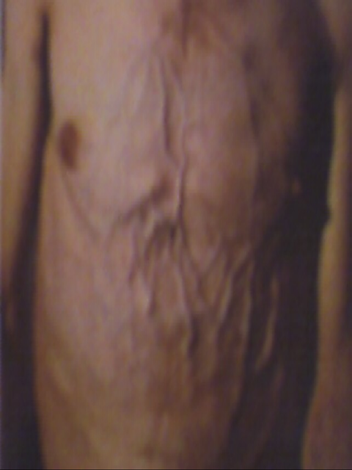

Slide 78
ESAME OBIETTIVO GENERALE
Sottocute

Slide 79
ESAME OBIETTIVO GENERALE
Lingua
Cavo orale
Mucose visibili

Slide 80
ESAME OBIETTIVO GENERALE
Polso
Pressione arteriosa

Slide 81
ESAME OBIETTIVO GENERALE
Respiro e frequenza respiratoria

Slide 82
ESAME OBIETTIVO GENERALE
Temperatura corporea

Slide 83
ESAME OBIETTIVO LOCALE

Slide 84

ESAMI DI LABORATORIO

Slide 85
ESAMI STRUMENTALI
NON INVASIVI
INVASIVI

Slide 86
ESAMI STRUMENTALI
NON INVASIVI:
Ecografia
Ecodoppler
Rx
Tc
RMN
etc

Slide 87


Slide 88
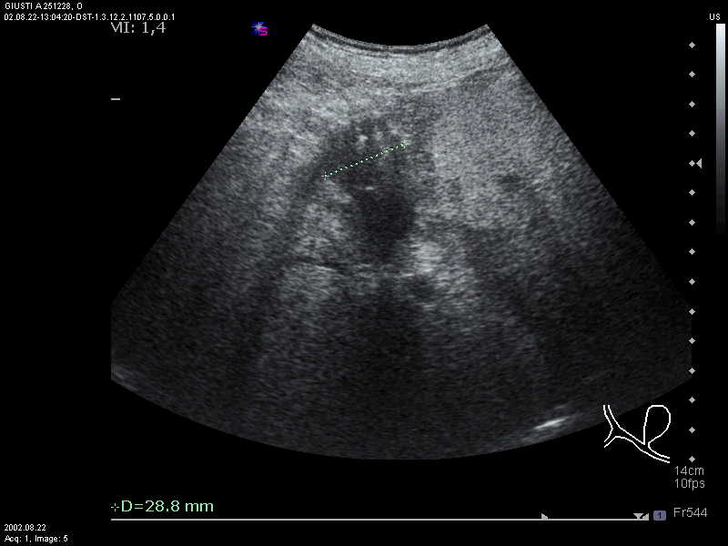

Slide 89
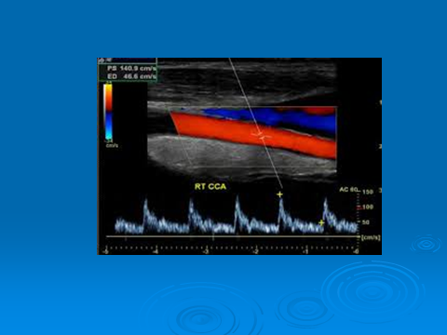

Slide 90
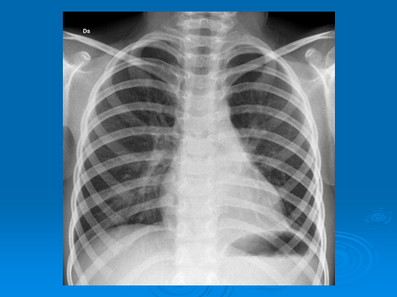

Slide 91
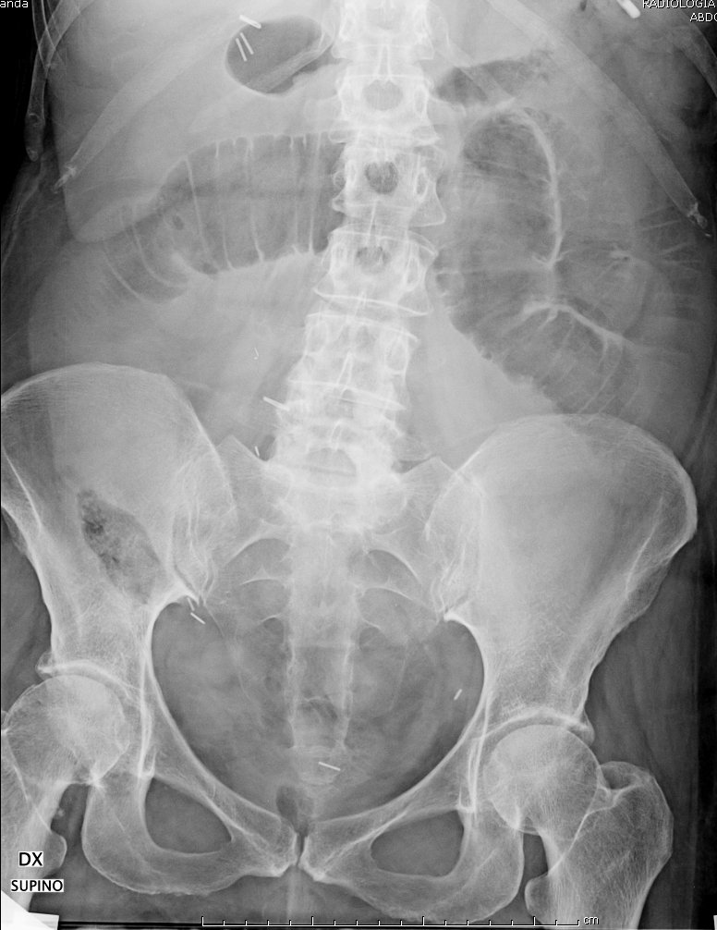

Slide 92
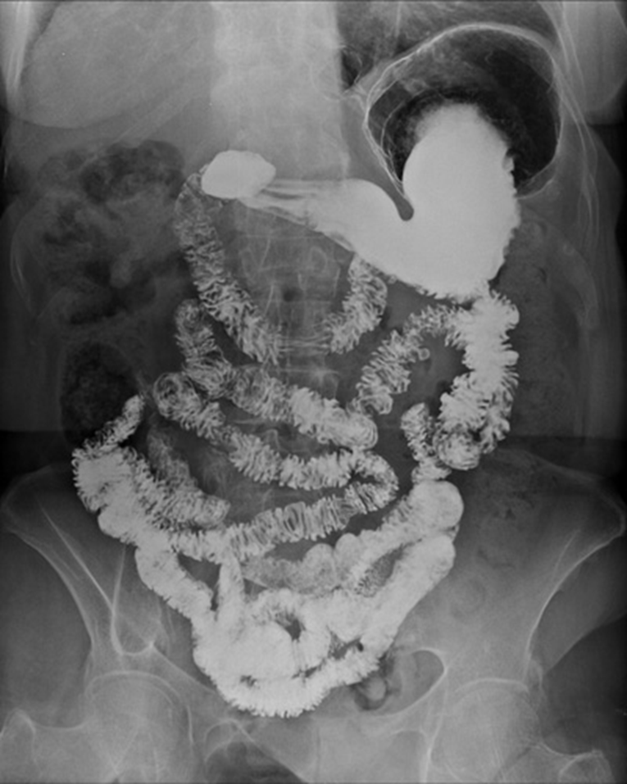

Slide 93
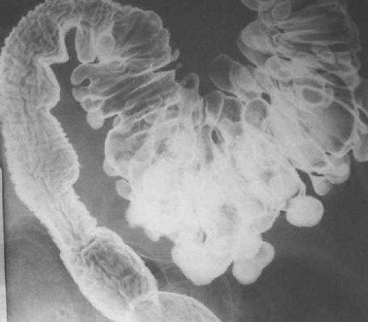

Slide 94
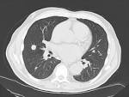

Slide 95
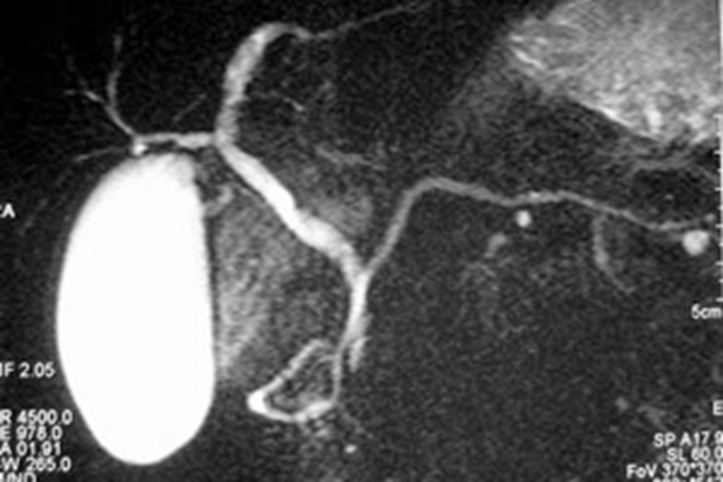
RMN

Slide 96
PET informazioni di tipo fisiologico

Slide 97
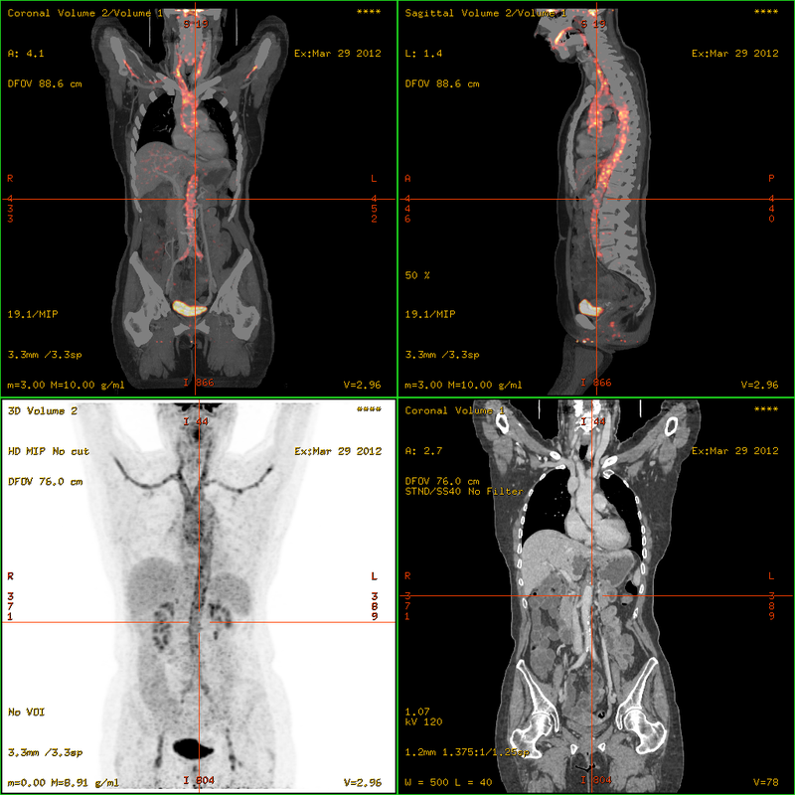

Slide 98
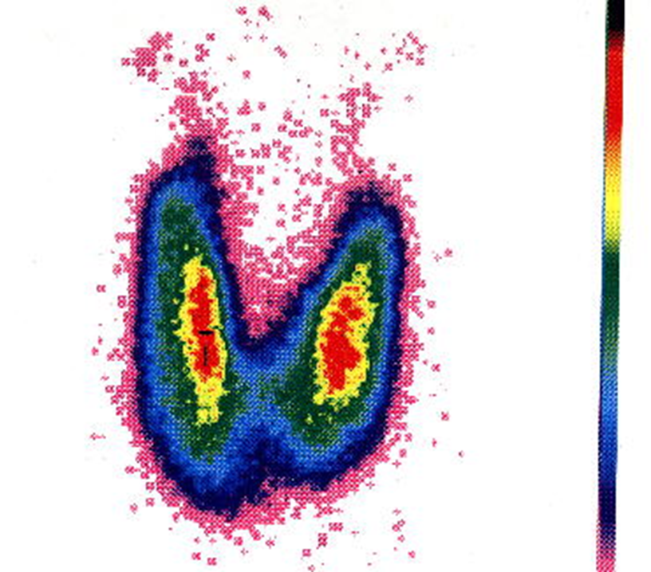
scintigrafia

Slide 99
ESAMI STRUMENTALI
INVASIVI:
Fistolografia
Angiografia
Endoscopia
Radiologia interventistica
Agobiopsia
Biopsia
etc

Slide 100


Slide 101

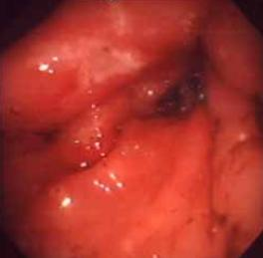

Slide 102
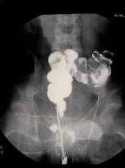

Slide 103
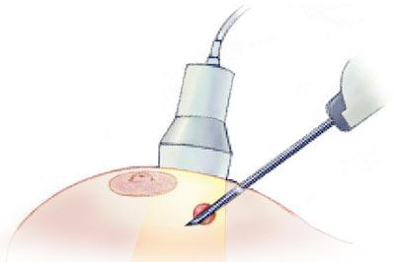

Slide 104
ESAMI STRUMENTALI
INVASIVI:
INTERVENTO CHIRURGICO

